Slide 1
Littérature Camerounaise
LE DÉBUT
Jean-Louis Njemba Medou (1902–1966) – Nnanga Kon, 1932
Isaac Moumé Etia (1889–1939)
Les Fables de Douala Cameroun, en deux langues français-douala / Quelques renseignements sur la coutume locale chez les Doualas Cameroun
Louis Marie Pouka (1910–1991)
lauréat du Prix des poètes de l’Outre-mer, fondateur de l’Association des poètes et Écrivains Camerounais
IDÉE ANTICOLONIALE
Josephe Owono (17 décembre 1921–17 décembre 1981) – Tante Bella (1959)
Mongo Beti (30 juin 1932–7 octobre 2001), reconnu pour son engagement
Thérèse Kuoh-Moukouri (le 7 février 1938) – Relations essentielles (1969)

Slide 2
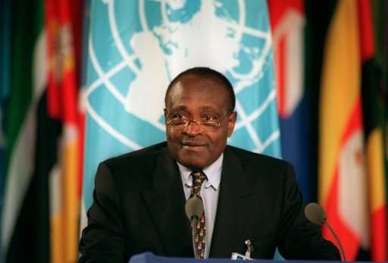
Ferdinand Léopold Oyono
le 14 septembre 1929, Sud Cameroun, – le 10 juin 2010, Yaoundé
diplomate, homme politique et romancier engagé camerounais
il fait ses études supérieures à Paris (Droits et Diplomatie)
Le Rassemblement démocratique du peuple camerounais

Slide 3
Obsèques officielles

Slide 4
Trilogie anticolonialiste
Une vie de boy,
Paris, Gallimard, 1956
Le vieux nègre et la médaille,
Paris, Julliard, 1956
Chemin d’Europe,
Paris, Julliard, 1960

Slide 5
Personnages Principaux
Toundi Ondoua – ébloui
Meka – soumis
Aki Barnabas – fasciné

Slide 6
Acte d’écrivain accompli = Tableau de la vie du colonisé

Slide 7
L’image complexe de désillusion et de déception
L’évolution de l’opinion du personnage
La démythification des colonisateurs européens
Le thème de la vieillesse, de la brutalité, du mépris
La relation entre le village et la ville, tradition et modernité
Les rapports de la supériorité imposée et l’infériorité acceptée
Hypocrisie, incompréhension, oppression, soumission
Le monde entier est critiqué

Slide 8
Les Femmes oyoniennes
Kelara (femme de Meka)
Amalia Etua (femme du frère de Kelara)
Mami Titi (propriétaire d’un bar)
mère de Barnabas
Madame, l’épouse du Commandant (femme fatale de Toundi)
Madame Gruchet, épouse de Monsieur Gruchet (femme fatale de Barnabas)

